Slide 1
NHÓM 8
CÁC THÀNH VIÊN BAO GỒM
Nguyễn Viết Tâm - Ma Văn Sang - Hoàng Khắc Tùng

Slide 2
Đề tài : Xây dựng AI môn cờ vua
TỔNG QUAN DỰ ÁN
- Xây dựng AI chơi cờ vua
- Sử dụng thuật toán Negamax với cắt tỉa Alpha-Beta
- Xử lý logic trò chơi với Python
- Tạo giao diện đồ họa bằng pygame

Slide 3
Giải thích : Thuật toán Negamax với cắt tỉa Alpha-Beta là gì
neagamax : Negamax sử dụng các trò chơi hai người chơi, nơi mỗi nước đi đều có một điểm số đánh giá.
Negamax cần một hàm với giá trị âm khi đổi lượt.
Công thức Negamax:
score = −Negamax ( trạng thái tiếp theo của độ sâu - 1 )
Khi đến lượt đối thủ, ta đảo dấu giá trị điểm (vì đối thủ muốn giảm điểm của ta).
Ta chọn nước đi có điểm cao nhất sau khi đảo dấu.

Slide 4
Ví dụ
Bạn có thể chọn một trong 3 nước đi với điểm số:
+5
-10
+8
Bạn sẽ chọn +8 vì đó là điểm tốt nhất. Nhưng nếu đối thủ của bạn đang tính toán, họ sẽ chọn nước đi khiến bạn nhận điểm thấp nhất.

Slide 5
Giải thích Cắt tỉa Alpha-Beta là gì?
Cắt tỉa Alpha-Beta là một kỹ thuật tối ưu hóa, giúp bỏ qua những nhánh không cần thiết, từ đó tăng tốc thuật toán.
Alpha: Giá trị tốt nhất hiện tại mà người chơi MAX có thể đảm bảo.
Beta: Giá trị tốt nhất hiện tại mà người chơi MIN có thể đảm bảo.
Nếu tìm thấy một nước đi tệ hơn so với Alpha hoặc Beta, ta có thể bỏ qua phần còn lại của nhánh đó.

Slide 6
Ví dụ
Giả sử ta đang kiểm tra 3 nước đi:
Nước đi 1: có điểm +5
Nước đi 2: chưa kiểm tra xong, nhưng ta đã biết nó sẽ tệ hơn +5
→ Không cần kiểm tra tiếp nước đi 2 nữa! (cắt tỉa)

Slide 7
Tóm tắt cách hoạt động của thuật toán
Duyệt qua tất cả các nước đi hợp lệ.
Gọi đệ quy để tính điểm cho từng nước đi, sử dụng Negamax.
Dùng cắt tỉa Alpha-Beta để bỏ qua các nhánh không cần thiết.
Chọn nước đi có điểm tốt nhất.

Slide 8
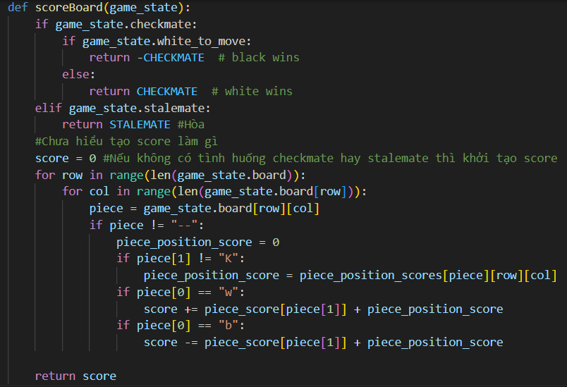
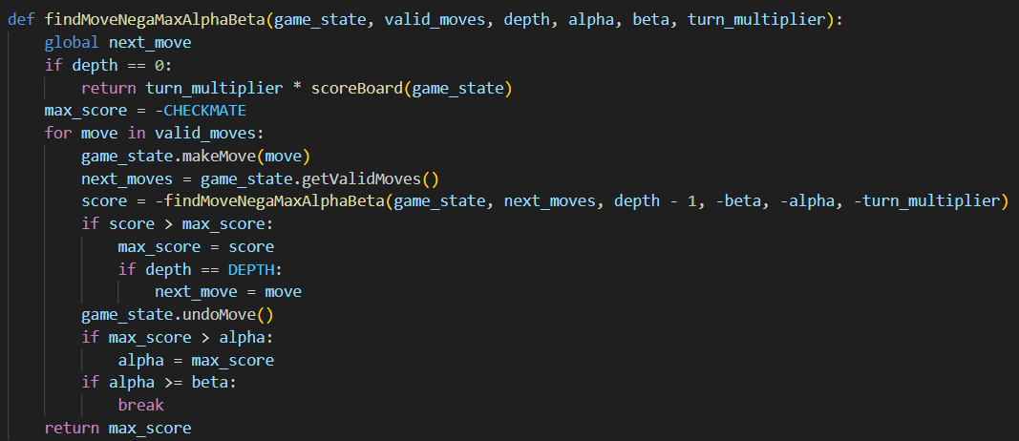
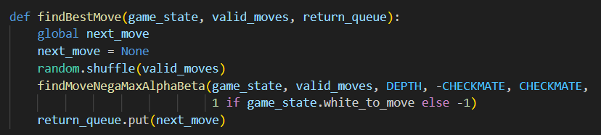
Chi tiết ChessAI.py
Sử dụng Negamax + Alpha-Beta để tìm nước đi tối ưu
Đánh giá vị trí quân cờ để đưa ra chiến lược
Các hàm chính:
findBestMove() ( nước đi tốt nhất )
findMoveNegaMaxAlphaBeta() ( dùng thuật toán NegaMaxAlphaBeta để tìm nước đi tốt nhất)
scoreBoard() ( tính điểm số )

Slide 9
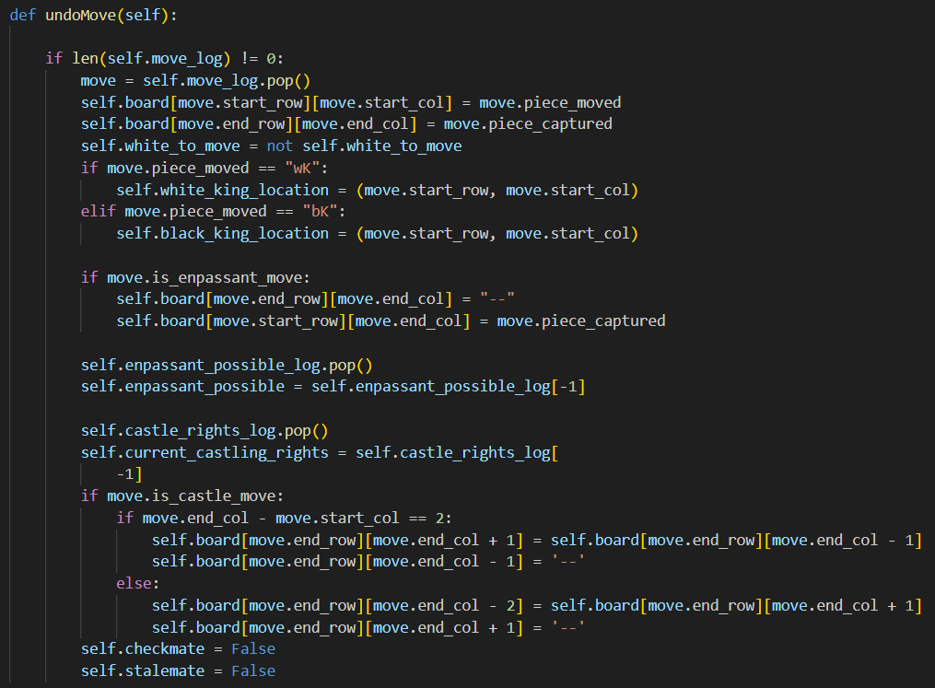
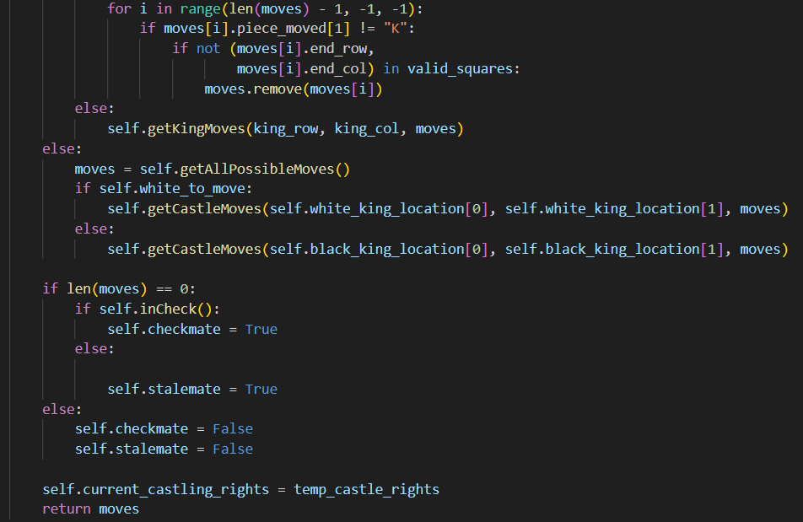
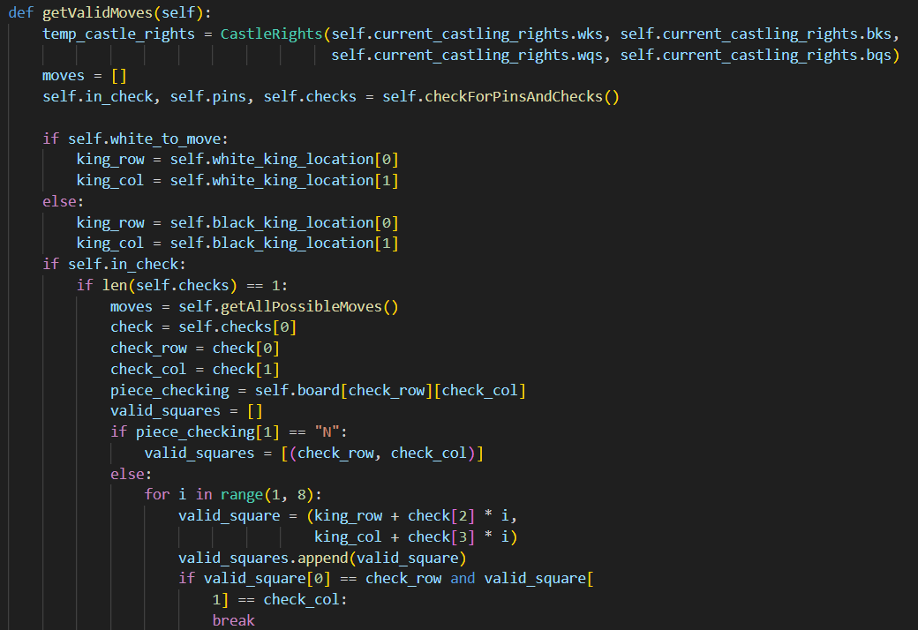

Slide 10
Chi tiết ChessMain.py
Xây dựng giao diện chơi cờ bằng pygame
Xử lý lượt đi của người chơi và AI
Các chức năng chính:
Hiển thị bàn cờ
Ghi lại lịch sử nước đi
Tạo hiệu ứng di chuyển quân cờ

Slide 11
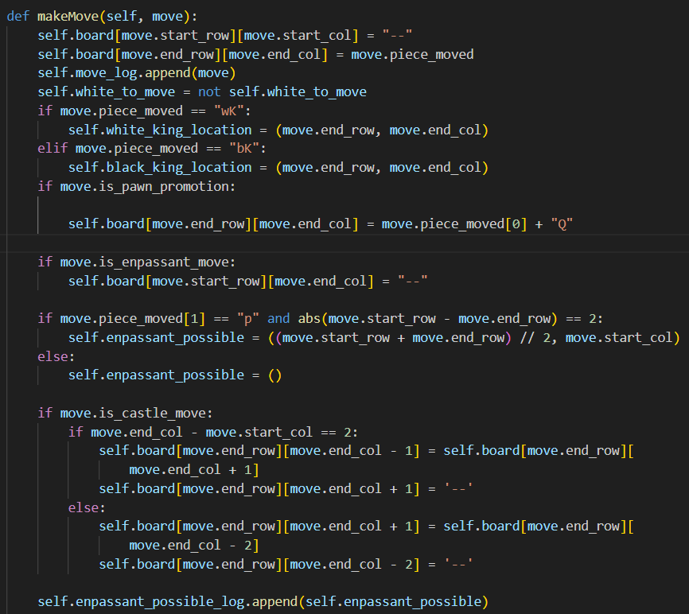
Chi tiết ChessEngine.py
Quản lý trạng thái bàn cờ, luật chơi
Xử lý nước đi, kiểm tra chiếu hết, hòa
Các hàm chính:
makeMove() (hướng đi basic)
undoMove() (đi lại nước cờ)
getValidMoves() (nước đi hợp lệ )

Slide 12
Kết Luận và Phát Triển
AI có thể tìm nước đi tối ưu bằng thuật toán Negamax
Có thể cải tiến bằng cách tăng độ sâu tìm kiếm hoặc áp dụng Machine Learning
Dự án có thể mở rộng với chế độ chơi online

